Slide 1

« Витражная роспись»
Презентацию выполнила
Учитель изобразительного искусства
МБОУ В-Вознесенской СОШ
Демьяненко Евгения Николаевна

Slide 2

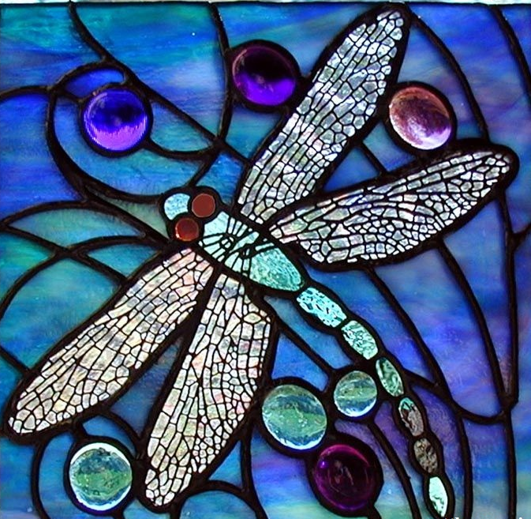

Витраж
Витраж (от лат. vitrum - стекло) сюжетная декоративная композиция из стекла или другого материала, пропускающего свет.

Slide 3
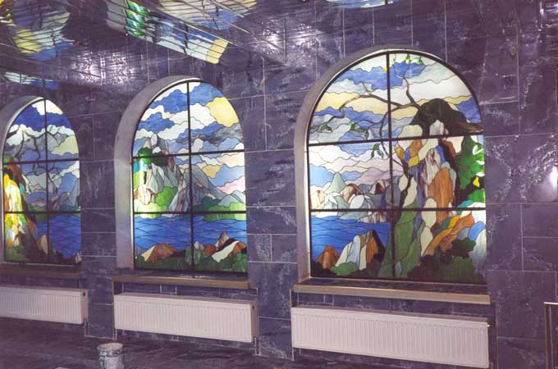
Витраж
Витра́ж — вид монументального искусства, произведение изобразительного декоративного искусства из цветного стекла, рассчитанное на сквозное освещение и предназначенное для заполнения проёма, чаще всего оконного, в каком-либо архитектурном сооружении.

Slide 4
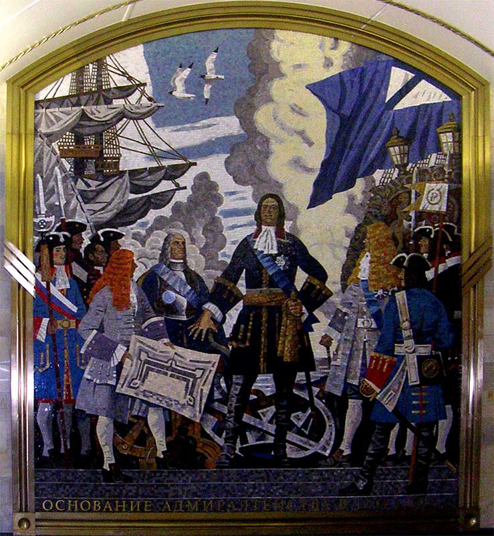
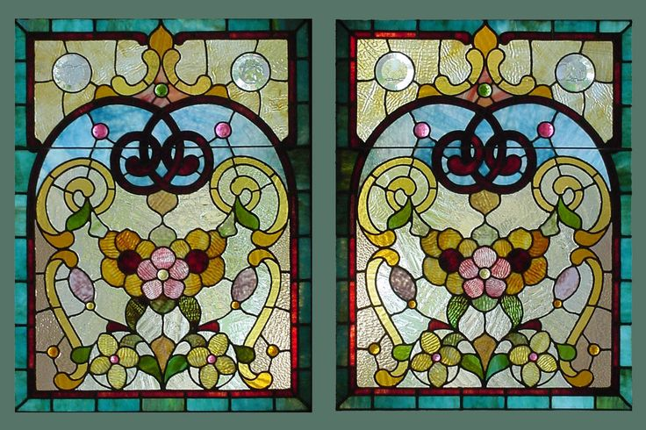
история Витража
Витражи возникли во время строительства храмов.
Первые упоминания о витражах датируются IV - III веком до н.э. в Египте.
В XIII веке витражи стали популярны в Европе
Пришествие витражей в Россию приходится на правление Петра I.

Slide 5
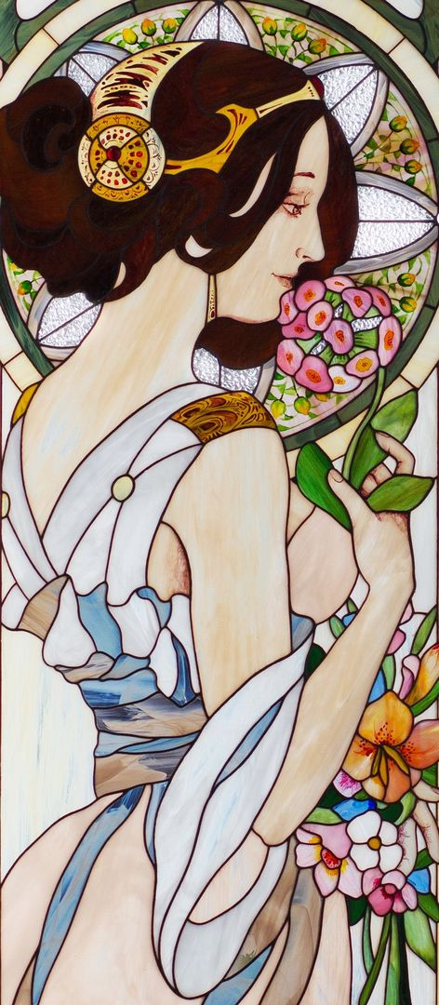
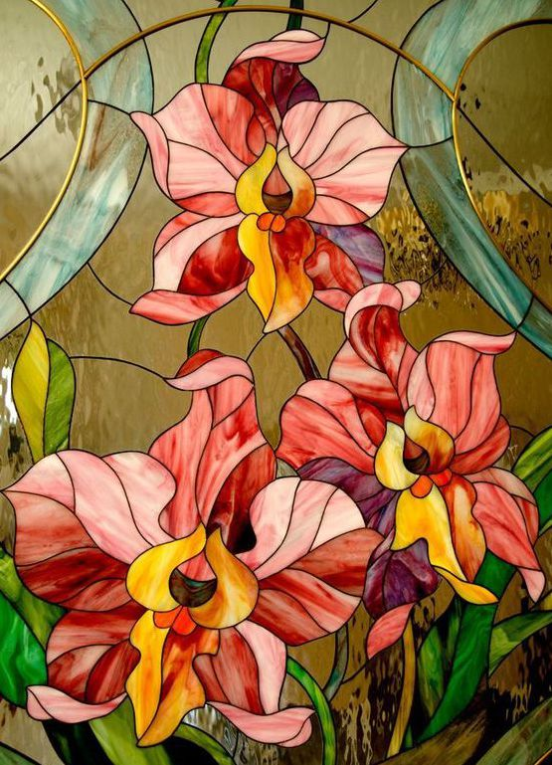
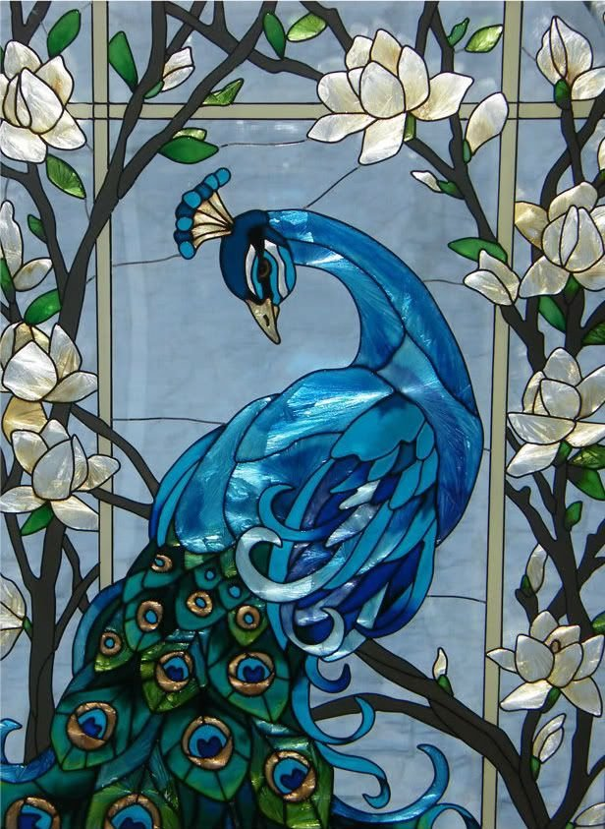
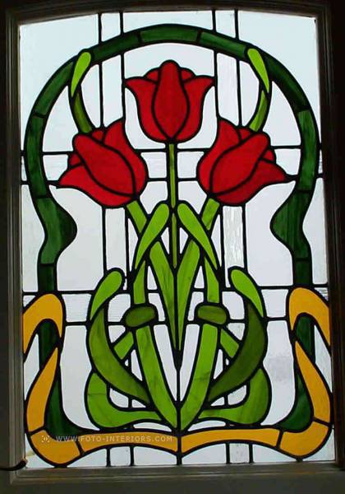
композиция и цвет
Витражами называются прозрачные картины, рисунки, узоры, выполняемые из стекла или на стекле.

Slide 6
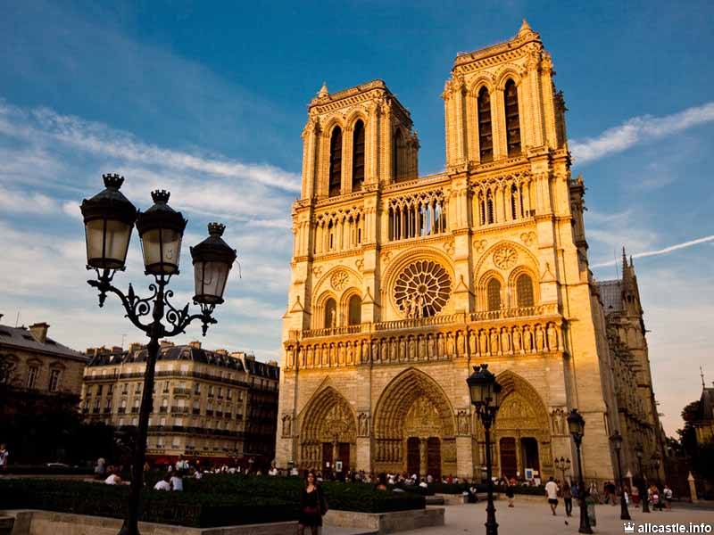
Витраж в архитектуре
Собор Парижской Богоматери-
католический собор в Париже.

Slide 7
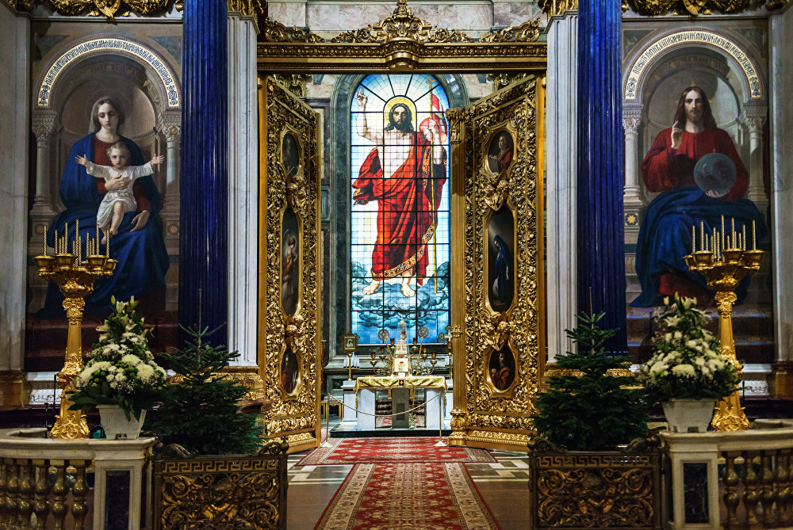
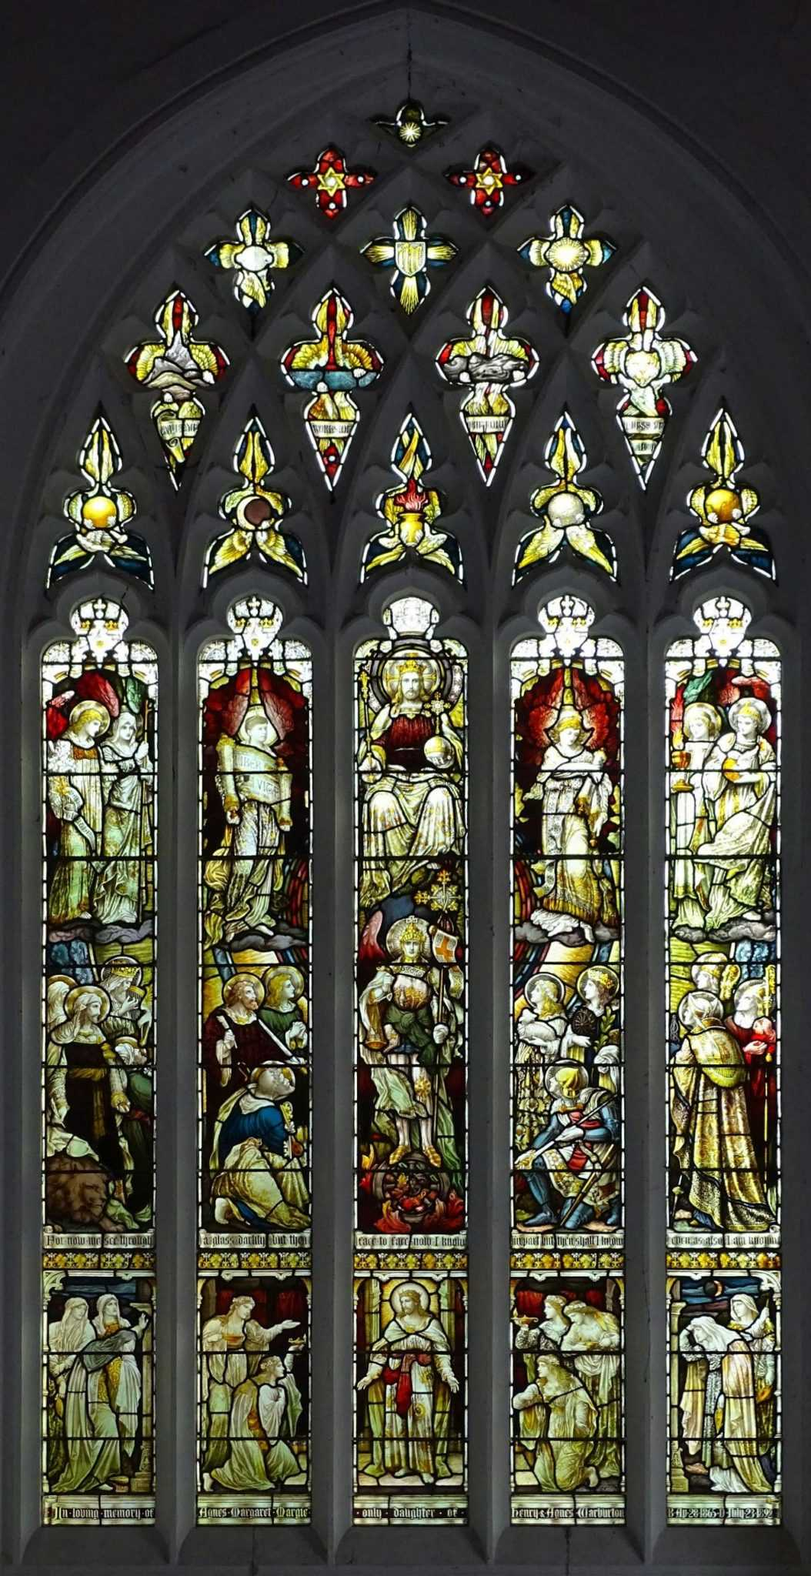
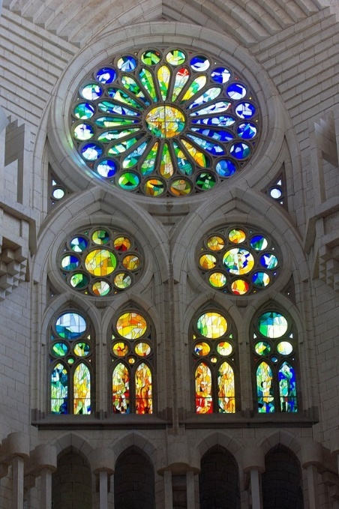
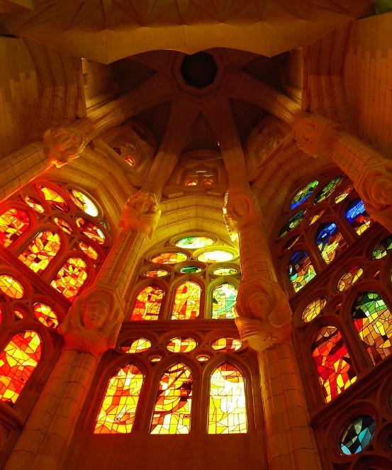
Витраж в архитектуре
Каждое окно уникально, так как выполнено в технике витража

Slide 8

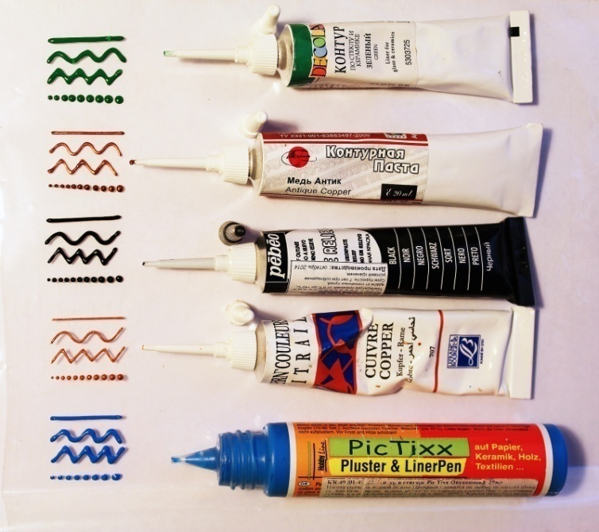
Витражная роспись
Витражная роспись - это имитация классического витража с помощью специальных красок. Также этот вид творчества иногда называют заливным витражом.
Контуры по стеклу
Витражные краски

Slide 9
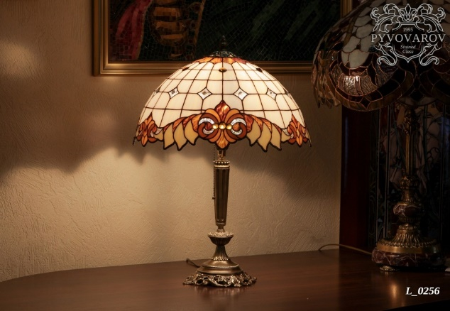
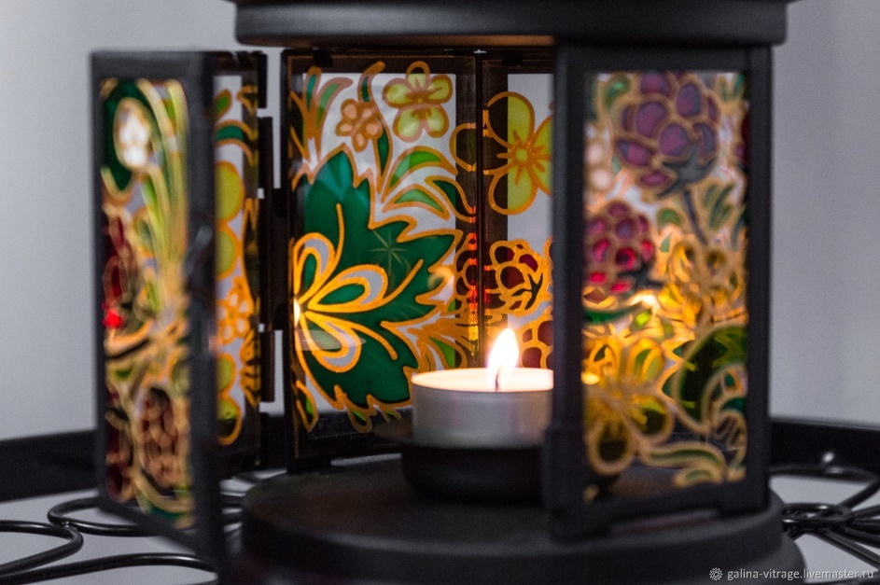
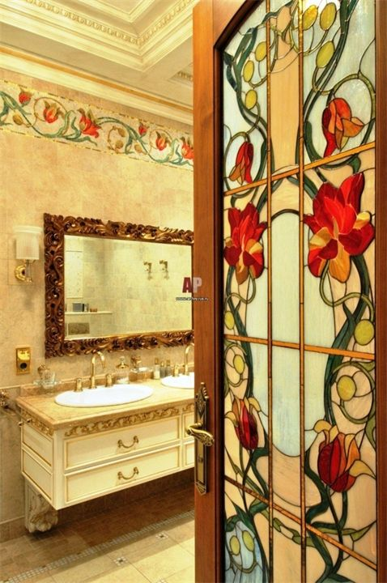
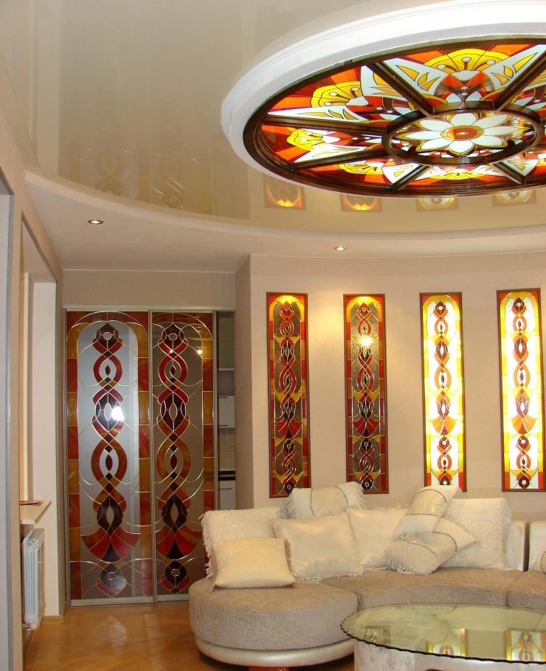

Витраж в интерьере

Slide 10
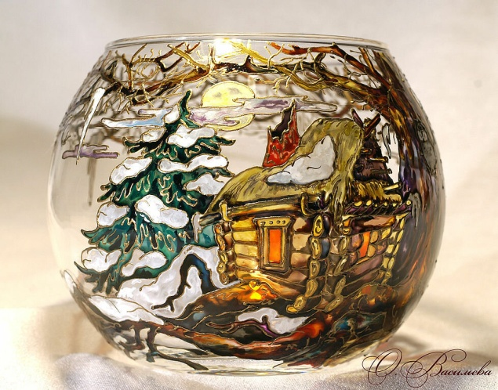
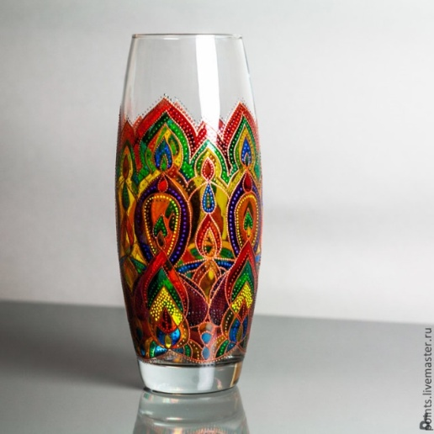
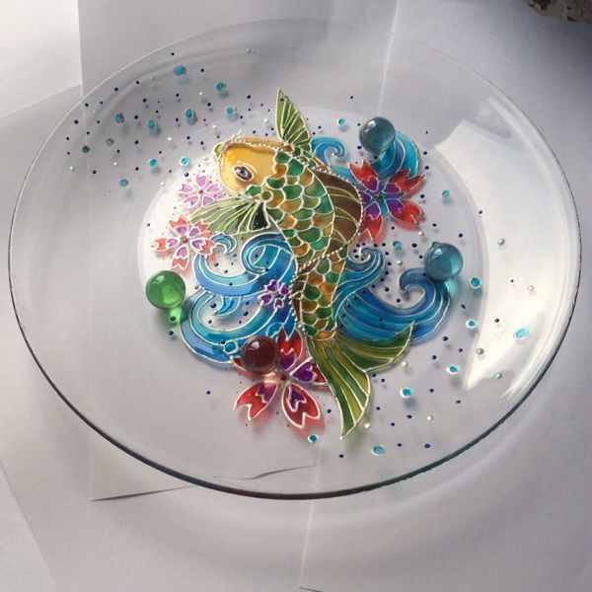
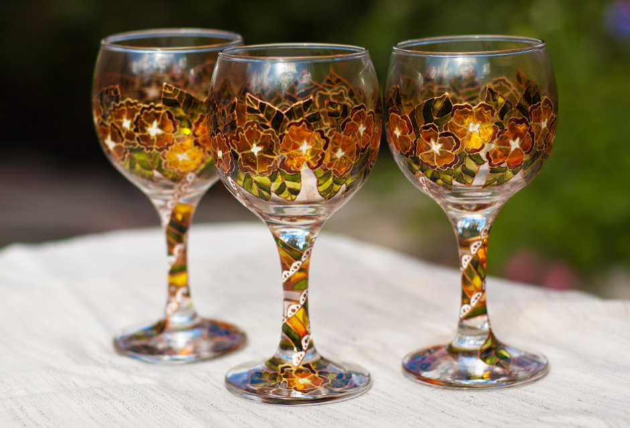
Витражная роспись в посуде
Витражная роспись может украсить все виды посуды: тарелки, чашки, вазы, бокалы.

Slide 11

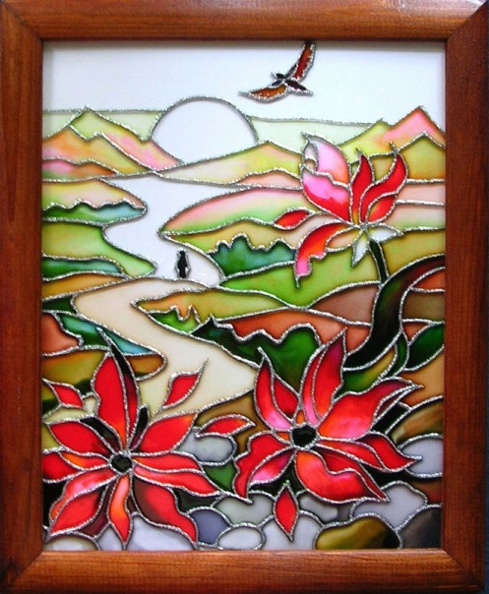

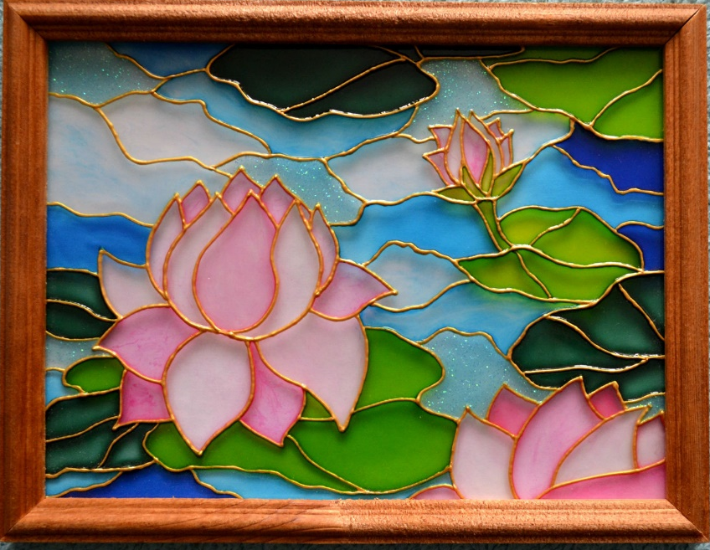
Витражная роспись в картинах

Slide 12


Проверь себя!
1.Что такое витраж?
(это сюжетная композиция из цветных стекол или другого материала, пропускающего свет, которая заполняет оконный переплет.)
2.От какого слова произошло слово витраж ?
(от латинского «vitrum» — стекло. )
3.Благодаря кому витраж попал в Россию?
(Петру I )
4.Где в жизни используется витраж?
(архитектура, интерьер, станковая живопись)

Slide 13
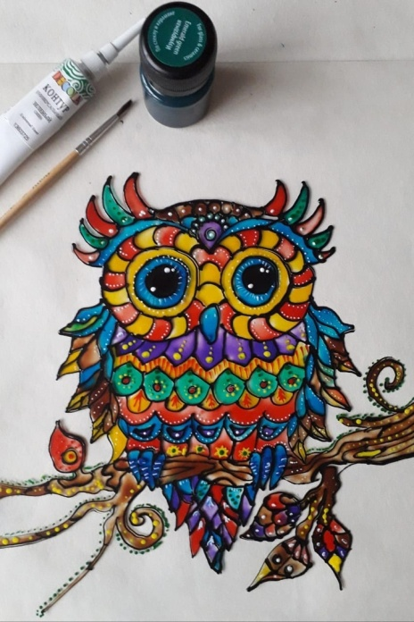
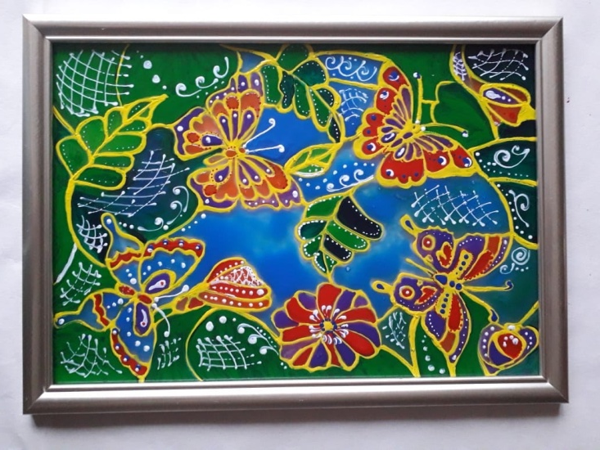
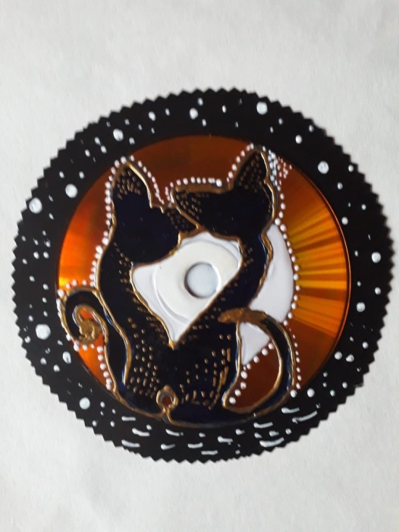
ВИТражная Роспись
«Практическая часть»

Slide 14

Материалы для мастер класса
1. DVD или CD диск. Используйте те диски, которые Вам уже не нужны
2. Фломастер тёмного цвета
3. Карандаш
4. Бумага
5. Ножницы
6. Прозрачный клей "Момент"
7. Стеклянный камушек полукруглой формы (марблс).
8. Небольшой магнит или ленточку.
9. Контур по стеклу
10. Витражные краски
11. Кисточка для рисования
12. Средство для мытья окон (для обезжиривания диска)

Slide 15
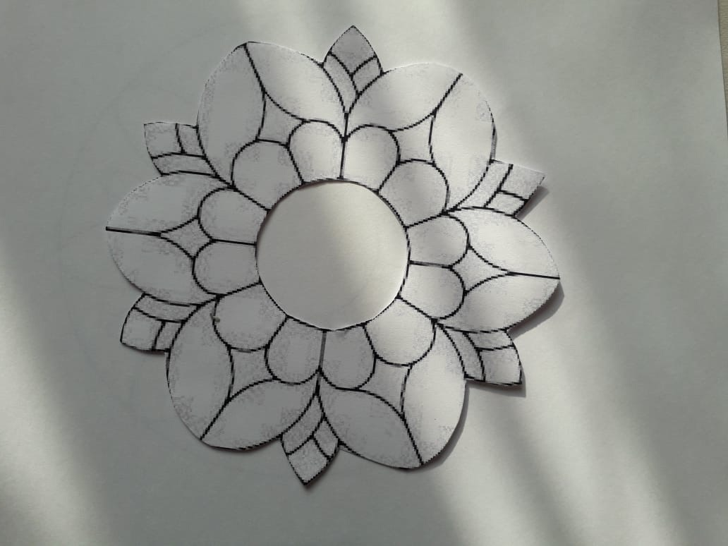
Витражная роспись на диске
На бумаге рисуем тот рисунок, который хотите видеть непосредственно на магните.

Slide 16
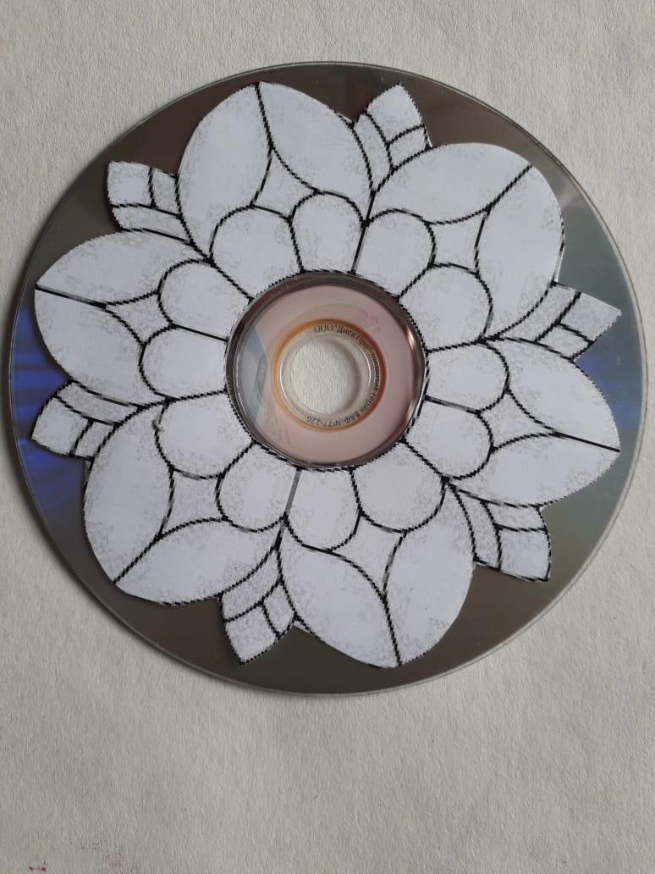
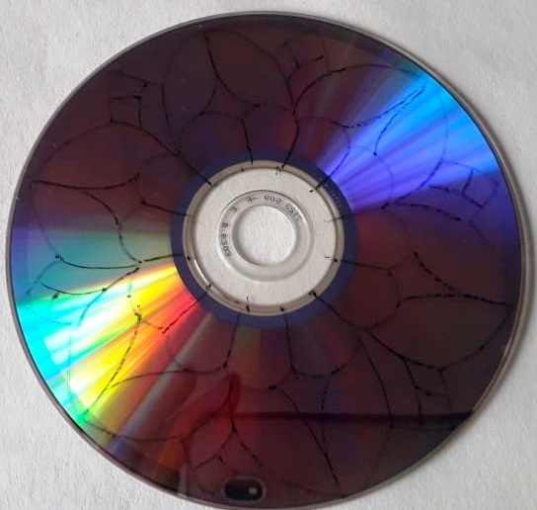
Витражная роспись на диске
Теперь вырезаем шаблон и прикладываем его к блестящей стороне диска. Диск предварительно надо обезжирить, для этого можно использовать средство для мытья окон. Аккуратно обводим шаблон рисунка фломастером. Линия должна быть чуть заметной.

Slide 17
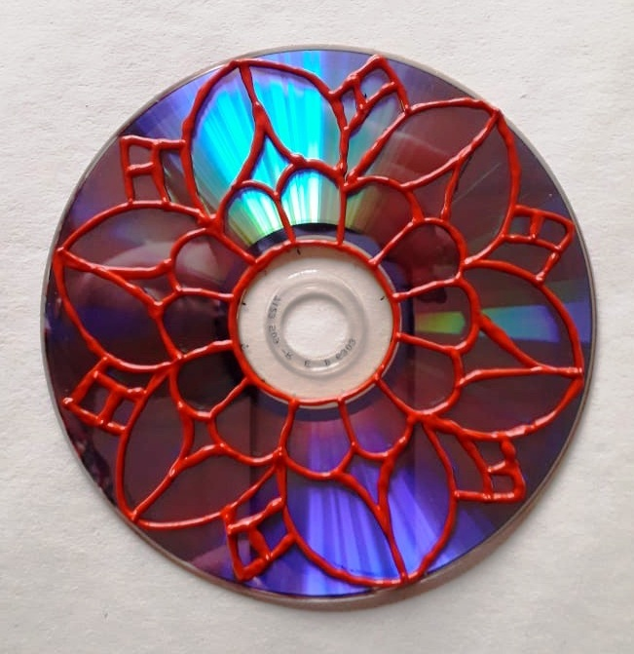
Витражная роспись на диске
Контуром по стеклу обводим изображение рисунка на диске.

Slide 18
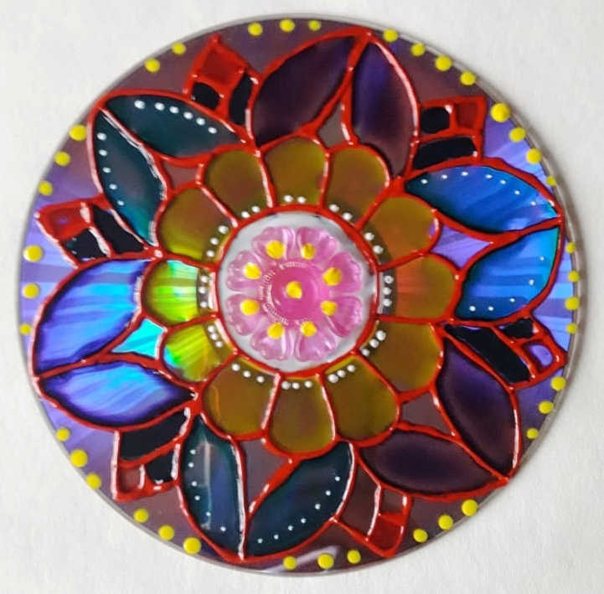
Витражная роспись на диске
Обвести контуром все узоры, изображенные на рисунке. Дать контуру просохнуть. Через 30 минут раскрасить витражными красками.
Замаскируйте отверстие в диске с помощью стеклянного камушка. Его надо приклеить прозрачным клеем на лицевую сторону работы.

Slide 19
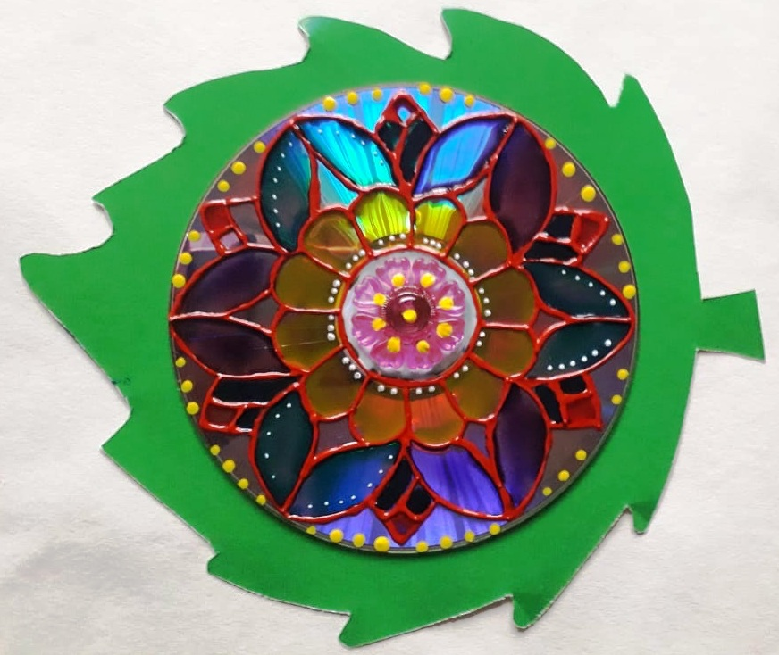
Витражная роспись на диске
Для росписи мелких элементов использовать кисточку, более крупные участки можно красить прямо их тюбика, через носик. Обязательно просушить будущий магнит в течение 8-10 часов. По истечению этого времени краски приобретут прозрачность.

Slide 20
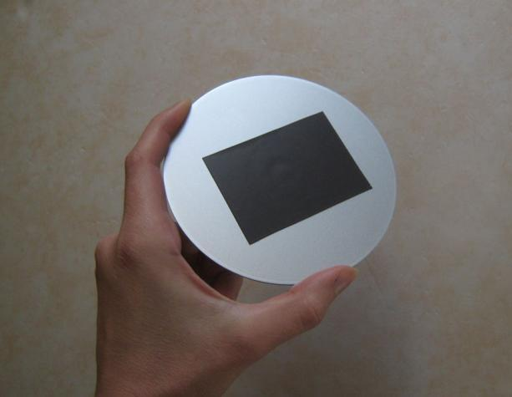
Витражная роспись на диске
После окончания росписи витражными красками на обратную (белую) сторону диска приклеиваем виниловый магнит или дыроколом делаем отверстие для ленточки.

Slide 21
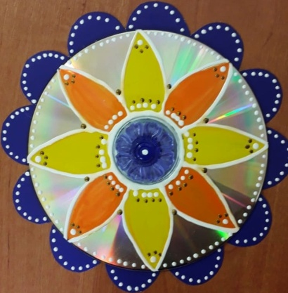
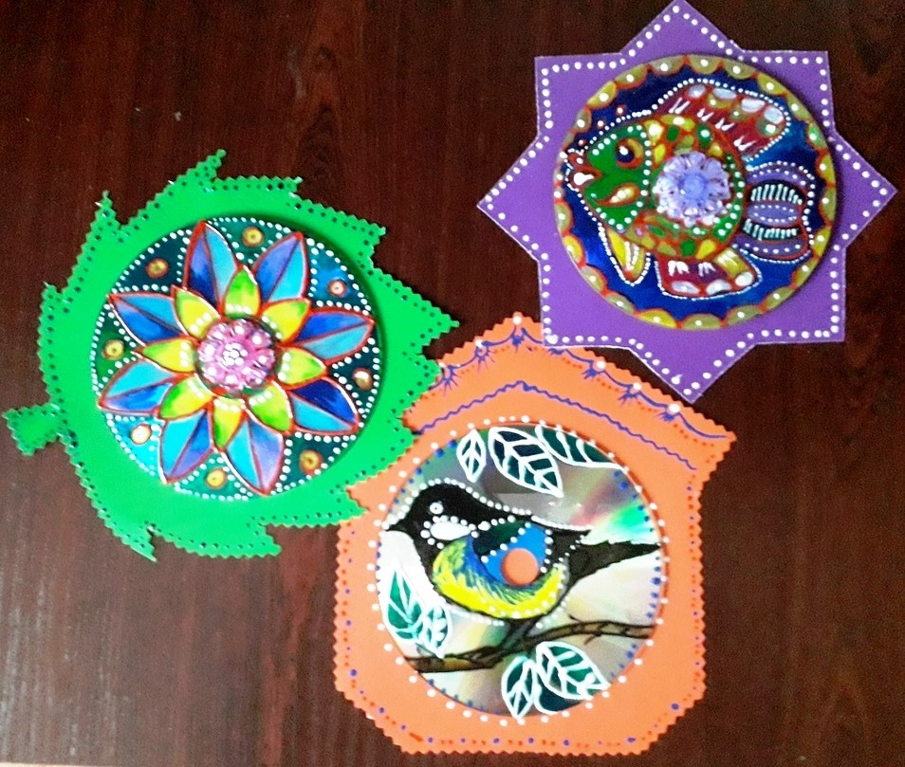
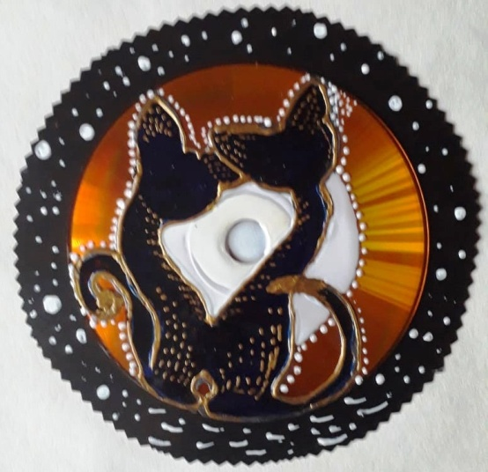
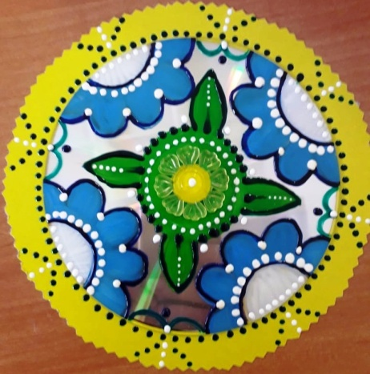
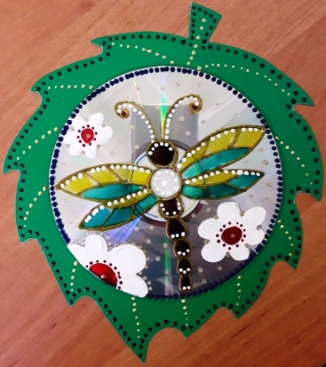
Витражная роспись на диске
На дисках таким образом можно изобразить всё, что подскажет Ваша фантазия. Главное заранее продумать как Вы замаскируете отверстие в середине диска. А Ваши родные и друзья будут очень довольны, если вы сделаете им в подарок такой необычный витражный магнит.

Slide 22
СПАСИБО
ЗА ВНИМАНИЕ!

